Slide 1
Informatique et Science du Numérique

Slide 2
Sommaire
Présentation du projet
Organisation du travail en équipe
Explication d’une partie du projet
Utilisation responsable du numérique
Difficulté rencontrée
Bilan personnel

Slide 3
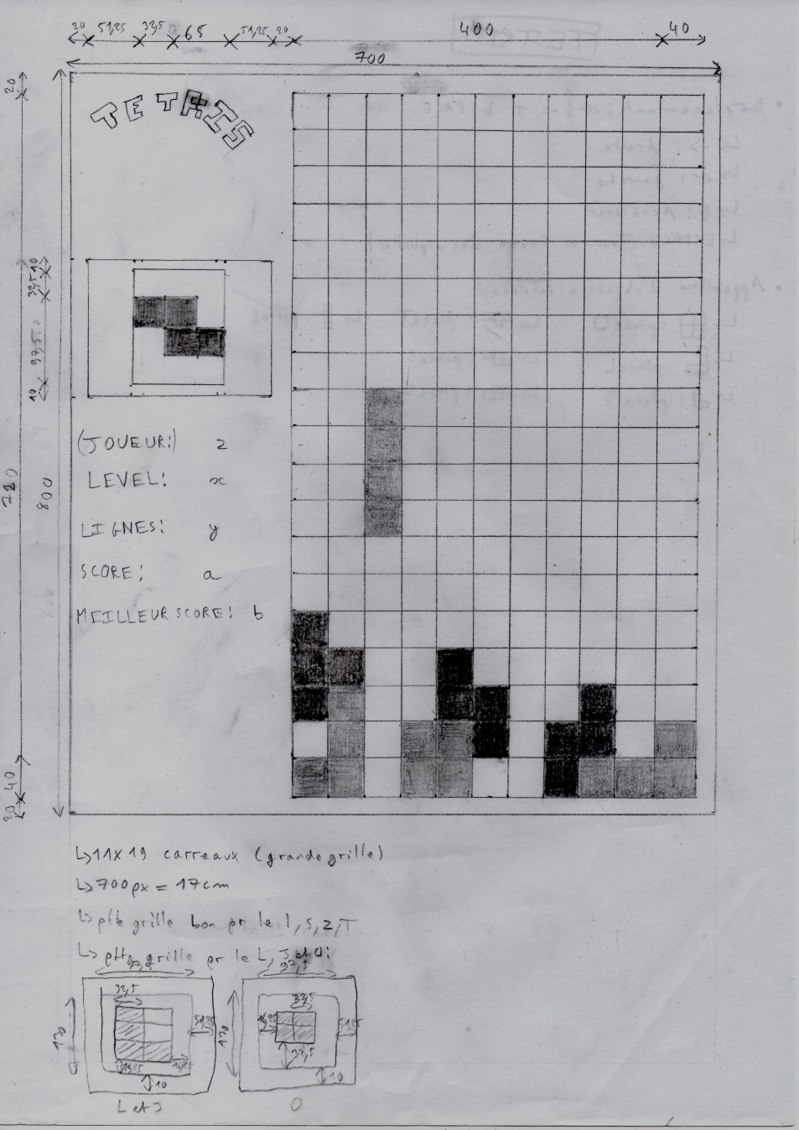
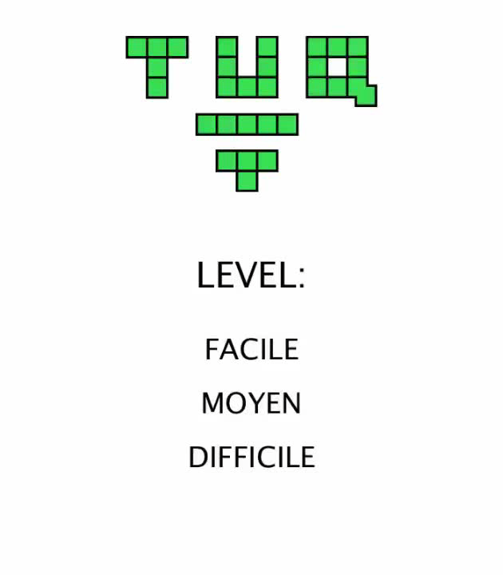
Présentation du projet

Slide 4
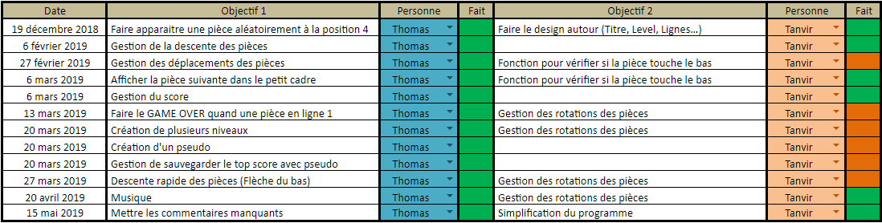
Organisation du travail en équipe

Slide 5
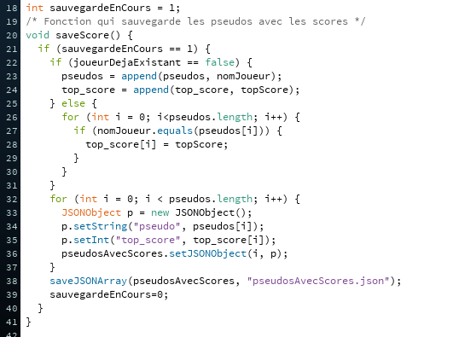
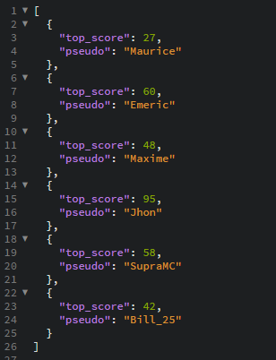
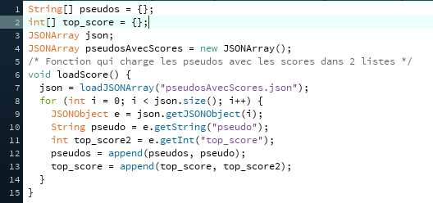
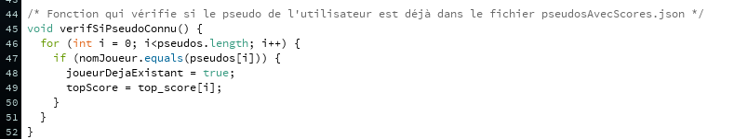
Système du meilleur score

Slide 6


Utilisation responsable du numérique

Slide 7
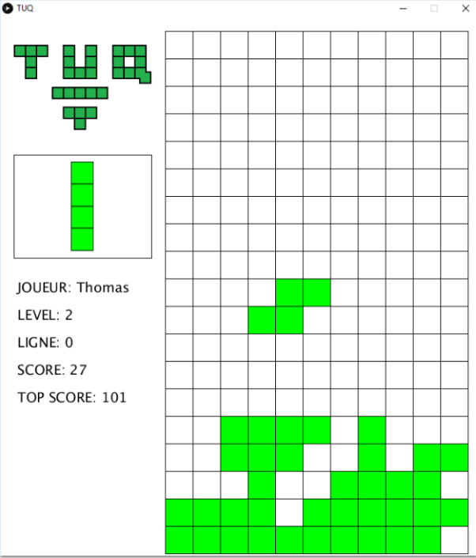
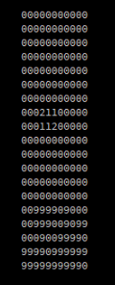
Difficulté rencontrée

Slide 8

Bilan

Slide 9

Merci de votre attention

